Slide 1
Едгар Аллан По
Як міг з'явитися в Америці цей найвитонченіший художник, справжній аристократ літератури?
Бернард Шоу

Slide 2
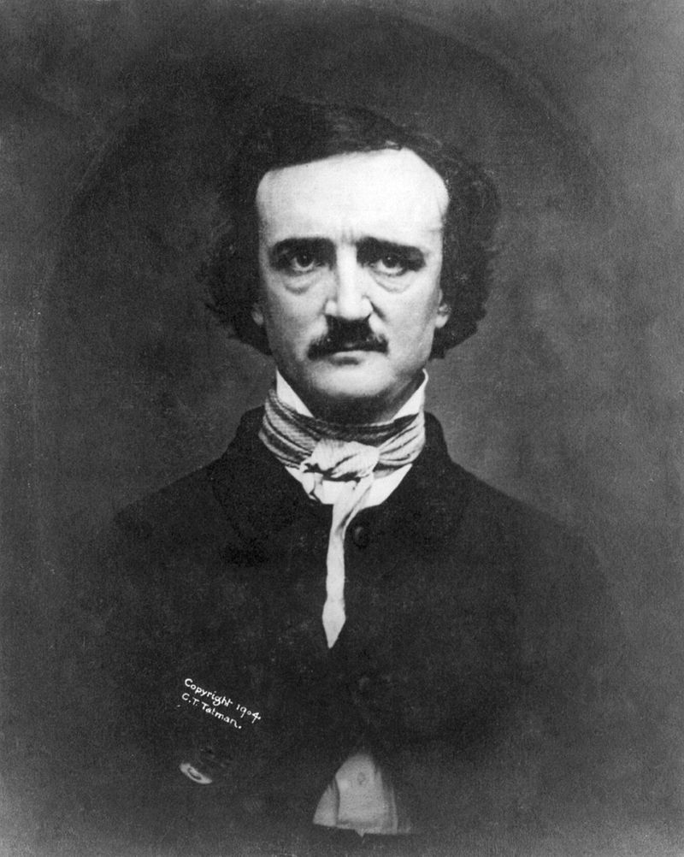
Е́дґар А́ллан По (англ. Edgar Allan Poe МФА: [ˈɛdgɚ ˈælən ˈpoʊ̯] Е́дґар Е́лан По́в; 19 січня 1809 — 7 жовтня 1849) — американський письменник, поет, есеїст, драматург, літературний редактор і критик, один із провідних представників американського романтизму.
Едґар Аллан По. Дагеротип 1848 року, менш ніж за рік до смерті письменника.

Slide 3
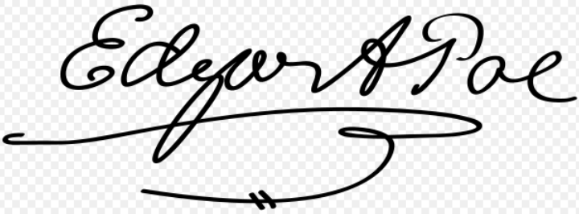
Найбільш відомий своїми макабричними (в стилі жахів) і містичними оповіданнями. Едґар По був одним із перших американських професіоналів короткого оповідання (новели) і засновником детективу. Шанований за внесок у народження жанру наукової фантастики. Він був першим відомим американським письменником, який намагався заробляти винятково творчістю — тому упродовж життя По потерпав від матеріальної скрути.

Slide 4
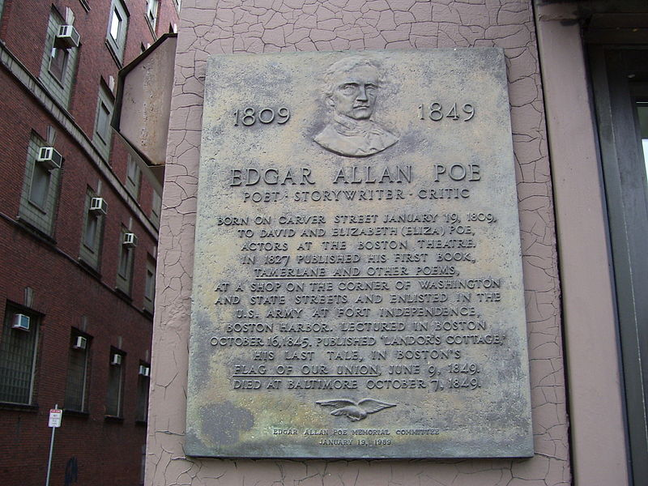
Ця меморіальна дошка вказує на приблизне місце народження Едґара По.

Slide 5
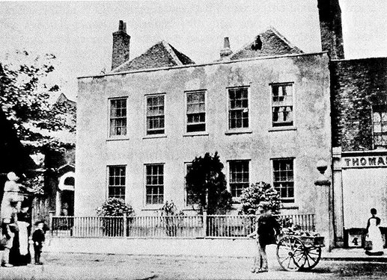
Школа Едгара По в Сток-Ньюінгтоні, Англія, 1860-і

Slide 6
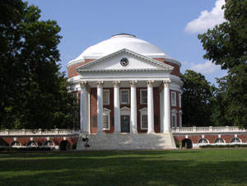
Будівля Університету Вірджинії, в якому навчався По

Slide 7
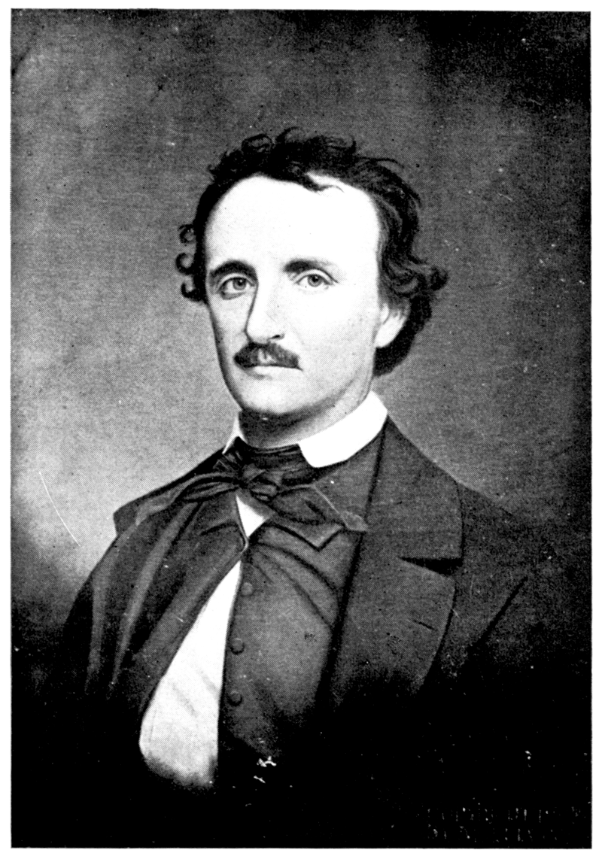

Slide 8
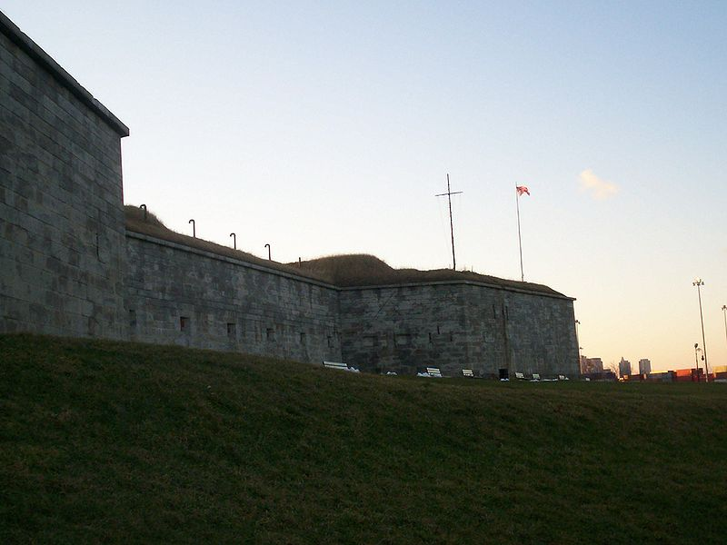
Форт Незалежності в якому певний час служив По.

Slide 9
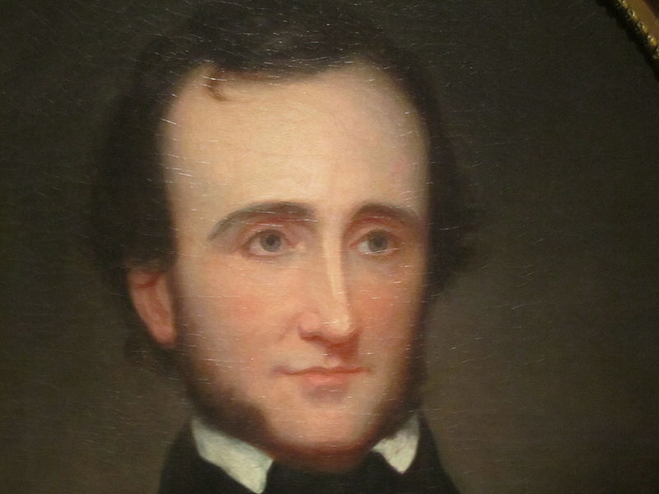
Едгар Аллан По у 1845 році

Slide 10
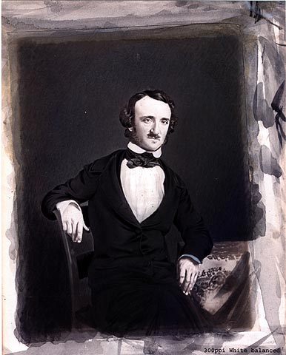
Е.Алаллан По у 1847 році

Slide 11
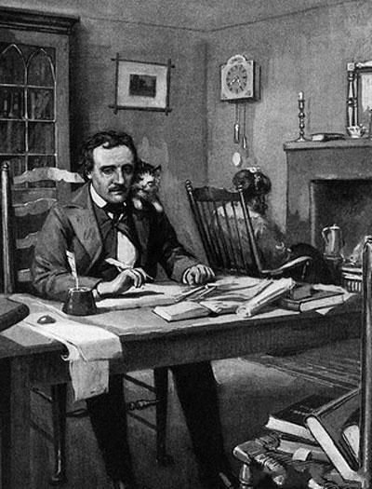

Slide 12
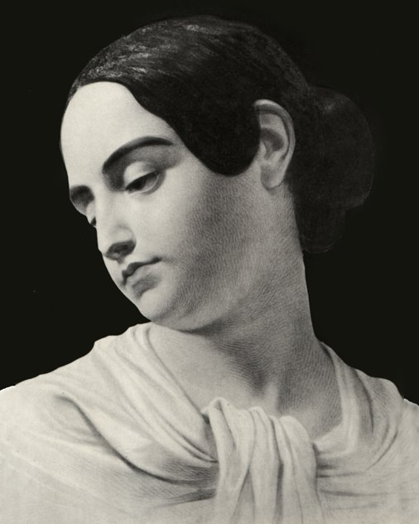
Вірджинія По.

Slide 13
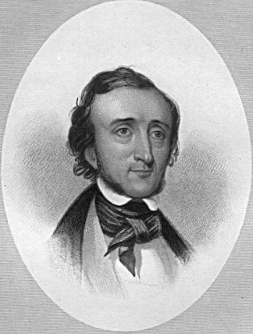
Едґар Аллан По в 1844 році.

Slide 14
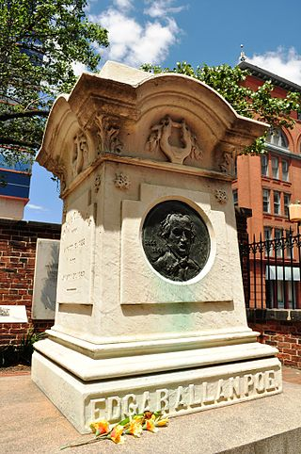
Місце поховання Едґара По

Slide 15
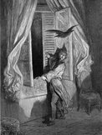

Slide 16
Нове́ла
Нове́ла (італ. novella, від лат. novellus — новітній) — невеликий за обсягом прозовий епічний твір про незвичайну життєву подію з несподіваним фіналом, сконденсованою та яскраво вимальованою дією.

